Slide 1

MINISTERE DE LA PROMOTION DE LA BONNE GOUVERNANCE, DE LA LUTTE CONTRE LA CORRUPTION
ET DE L’EVALUATION DES POLITIQUES PUBLIQUES
CADRE JURIDIQUE NATIONAL DE LUTTE CONTRE LA CORRUPTION
PÉPÉCY OGOULIGUENDE
EXPERT TRANSPARENCE & BONNE GOUVERNANCE

Slide 2

SYNTHÈSE DES SUJETS
LA DISCUSSION D'AUJOURD'HUI
Contexte
Cadre des politiques publiques
Cadre Organique
cadre règlementaire
Atouts & Défis
Voies d’amélioration
Cas Pratique

Slide 3

RÉSUMÉ
CONTEXTE
Depuis 2003, le Gouvernement de la République Gabonaise s’est engagé dans un processus d’amélioration de la gouvernance à travers des actions qui visent une saine gestion des affaires publiques et la consolidation de l’état de droit.
La Stratégie de Croissance et de Réduction de la Pauvreté élaborée en 2004 se présentait comme le prolongement d’une réflexion à long terme, communément désignée par « Gabon 2025 ».
S’inscrivant dans la continuité de la réflexion en cours, et le respect des engagements pris à l’échelle internationale, notamment en ce qui concerne les OMD, devenus ODD le Président de la République, Son Excellence Ali BONGO ONDIMBA, dès son arrivée au pouvoir, a défini un Projet de Société qui repose sur 9 axes, lesquels sont soutenus par les piliers Gabon vert, Gabon industriel et Gabon des services. La Vision de développement à long terme définie à travers ces 9 axes doit conduire le Gabon vers son émergence à l’horizon 2025.

Slide 4

PENSEZ-Y
« A l’horizon 2025, le Gabon est un pays où l’intégrité guide le comportement de l’ensemble des citoyens et gouverne la gestion des affaires publiques dans un Etat modernisé, assurant une redistribution juste, équitable et transparente des fruits de la croissance, pour un développement harmonieux ».
DOCUMENT DE STRATÉGIE DE LUTTE CONTRE LA CORRUPTION ET LE BLANCHIMENT DES CAPITAUX, RÉPUBLIQUE GABONAISE, 2012, PAGE 39.

Slide 5

POLITIQUES PUBLIQUES
PLAN STRATEGIQE GABON EMERGENT À L'HORIZON 2025.
Pour les autorités gabonaises, l’atteinte des objectifs visés par les trois piliers économiques du Gabon émergent passe par une lutte acharnée contre la corruption et le blanchiment des capitaux.
En effet, dans la Vision Gabon 2025, le pays se donne pour ambition dans son slogan de « modèle de développement », de devenir une économie productive et compétitive, d’assurer la répartition équitable du revenu national et la revalorisation des cultures nationales ; et d’améliorer le capital humain.

Slide 6

CADRE ORGANIQUE
TEXTES DE LOIS
Loi N°002/2003 du 7 mai 2003 instituant un régime de prévention et de répression de l’enrichissement illicite en République Gabonaise ;
Loi N°003/2003 du 07 mai 2003 fixant les modalités de création, d’organisation et du fonctionnement d’une Commission Nationale de Lutte Contre l’Enrichissement Illicite ;
Loi portant ratification par le Gabon de la Convention des Nations-Unies Contre la Corruption (CNUCC), 2003 ;
Loi portant ratification de la Convention de l’Union Africaine sur la prévention et la lutte contre la corruption ;
Loi N°13/10 du 27 juillet 2010, portant ratification de l’ordonnance N°006/PR/Z010 du 25 février 2010 modifiant et complétant les dispositions de la Loi N° 002/2003 du 07 mai 2003 instituant un régime de prévention et de répression de l’enrichissement illicite en République Gabonaise ;

Slide 7
CADRE ORGANIQUE
TEXTES DE LOIS
Loi N°14 du 27 juillet 2010 portant ratification de l’Ordonnance N°021/PR/2010 du 25 février 2010 complétant les dispositions de l’Article 15 de la Loi N°003/2003 du 07 mai 2003 portant création, organisation et fonctionnement de la Commission Nationale de Lutte contre l’Enrichissement Illicite ;
Loi N°4/2004 du 30 mars 2005 autorisant la ratification de la Convention sur la répression du financement du terrorisme, adoptée à New York le 09 décembre 1999;
Les articles 76 et 77 du Titre IV de la Constitution de la République Gabonaise qui précisent les missions assignées à la Cour des Comptes témoignent de la volonté du Peuple Gabonais de s’assurer de la bonne gestion des finances publiques par les dépositaires de l’autorité de l’Etat;
Loi organique n°020/2014 du 21 mai 2015 portant lois des Finances
Loi organique n°007/2019 du 05 Juillet 2019 fixant la composition, la compétence, les règles de fonctionnement et la procédure applicable devant la Cour de Justice de la République.
Loi n°16/01 du 31 décembre 2001 portant Code Forestier
Loi n°014/1998 fixant le régime de la concurrence

Slide 8
CADRE ORGANIQUE
TEXTES DE LOIS
loi n°02/91 du 2 avril 1991 relative aux partis politiques notamment son article 20
L’article 26 loi n° 07/96 du 12 mars 1996 portant dispositions communes
à toutes les élections politiques. Préviennent la corruption en matière électorale.
Les Articles 143, 144, 146 et 147, de la Loi n° 21/63 du 31 mai 1963, portant Code Pénal donnent la mesure de la prise en compte de cette question par le Code Pénal gabonais;
La loi N°14/2005 du 08 août 2005, portant Code de déontologie de la Fonction Publique énonce les règles de déontologie qui constituent un ensemble de dispositions fixant ou imposant un comportement à l’Agent public gabonais.
Loi n° 042/2018 du 05 février 2019 portant Code Pénal.
Loi n° 043/2018 du 05 Juillet 2019, portant Code de procédure pénal.
Loi N°1/2005 du 4 février 2005 portant Statut général de la Fonction Publique
Loi n°002/2019 du 16 juillet 2019 Portant Code des Hydrocarbures
Loi n°017/2014 du 30 janvier 2015 portant réglementation du secteur minier
Loi n°021/2014 du 30 janvier 2015 relative à la transparence et à la bonne gouvernance dans la gestion des finances publiques

Slide 9
CADRE RÈGLEMENTAIRE
ORDONNANCES
Ordonnance N°6/10 du 25 février 2010 modifiant et complétant les dispositions de la Loi N°002/2003 du 07 mai 2003 instituant un régime de prévention et de répression de l’enrichissement illicite en République Gabonaise ;
Ordonnance N°21/10 du 25 février 2010 complétant les dispositions de l’Article 15 de la Loi N°003/2003 du 07 mai 2003 portant création, organisation et fonctionnement de la Commission Nationale de Lutte contre l’Enrichissement Illicite ;
Ordonnance n°008/PR/2010 du 25 février 2010 portant modification et abrogation de certaines dispositions de la loi n°16/01 du 31 décembre 2001 portant Code Forestier en République Gabonaise.

Slide 10
CADRE RÈGLEMENTAIRE
DÉCRETS
Décret N°501/PR/MCEILPLC du 1er août 2002 portant création au sein du Gouvernement, d’un Ministère du Contrôle d’Etat, des Inspections, de la Lutte contre la Corruption et de la Lutte contre l’Enrichissement Illicite ;
Décret N°00324/PR/MCEILPC du 07 avril 2004 fixant les modalités de la déclaration de fortune par les dépositaires de l’autorité de l’Etat et les conditions de leur conservation et de leur exploitation ;
Décret N°000595/PR/MCEIPLC du 25 juin 2004 portant organisation du Secrétariat Général de la Commission Nationale de Lutte contre l’Enrichissement Illicite ;
Décret n°0027 du 17 janvier 2018 portant code des marchés publics;

Slide 11
CADRE RÈGLEMENTAIRE
DÉCRETS
Décret N°000687/PR/MEFBP du 24 août 2004 portant organisation de l’Agence comptable de la Commission Nationale de Lutte contre l’Enrichissement Illicite ;
Décret N°00717/PR/MCEIPLC du 06 septembre 2004 portant modification de certaines dispositions du Décret N°00324/PR/MCEIPLC du 07 avril 2004 fixant les modalités de la déclaration de fortune par les dépositaires de l’autorité de l’Etat et les conditions de leur conservation et de leur exploitation ;
Décret N°1086/PR/MCEILPLEI du 14 décembre 2004 portant création du Conseil National de Bonne Gouvernance.
Décret 000739/PR/MEBP du 22 septembre 2005, précisant les modalités d’organisation, fonctionnement et financement de l’Agence nationale d’Investigation Financière .
Décret n°0080/PR du 30 janvier 2015 portant promulgation de la loi n°017/2014 du 30 janvier 2015 portant réglementation du secteur minier en République Gabonaise

Slide 12
CADRE RÈGLEMENTAIRE
ARRÊTÉS
Arrêté N°11 du 12 mai 2011 fixant le seuil de déclaration automatique des opérations en espèces ou par titre au porteur à l’Agence Nationale d’Investigation Financière ;
Arrêté N° 17/MECIT/CABM portant délégation de supervision et de contrôle ;
Arrêté N°006/MECIT/CABM portant fixation du délai réglementaire des déclarations automatiques ;
Arrêté N°007/MECIT/CBAM portant extension des catégories professionnelles assujetties au règlement N°01/03-CEMAC-CM ;
Arrêté N°016/MECIT/CBAM fixant les sanctions disciplinaires et amendes;
Arrêté n°2138/PM instituant la journée Nationale de l’évaluation en République Gabonaise

Slide 13
ATOUTS & DEFIS
CADRE JURIDIQUE
Atouts: l’existence d’un cadre juridique approprié qui offre les instruments nécessaires pour une lutte efficace ; la volonté d’émergence du pays ; l’exigence de transparence et de gouvernance des citoyens gabonais et de la Communauté internationale ; la stabilité politique et économique du pays au sein d’une région secouée par des conflits récurrents ; l’appui des Partenaires Techniques et Financiers dans la consolidation des efforts relatifs à l’amélioration de la gouvernance et de la transparence dans la gestion des finances publiques.
Défis: L’état des lieux a révélé que les missions dévolues aux différents acteurs engagés dans la lutte contre la corruption, ont été définies selon une approche cloisonnée qui est à l’origine des conflits de compétence et du manque de synergie qui prévalent sur le terrain.

Slide 14
VOIES D'AMÉLIORATIONS
CADRE JURIDIQUE
la réécriture de la Loi N° 002/2003 du 7 mai 2003 et de la Loi N°003/2003 du 07 mai 2003, ainsi que des Ordonnances et Décrets d’application y afférents, pour les harmoniser avec les dispositions de la Convention des Nations-Unies contre la Corruption et de celle de l‘Union Africaine sur la prévention et la lutte contre la corruption ;
l’allègement des procédures judiciaires relatives au traitement des
dossiers des cas de corruption et/ou de blanchiment des capitaux avérés ;
l’élargissement du champ répressif de la CNLCEI et de l’ANIF dans les textes réactualisés ;
le renforcement des contrôles ;
la mise en place d’un mécanisme efficace de recours et de traitement des plaintes ;
l’application des sanctions du personnel administratif selon la réglementation en vigueur ;
le recouvrement des ressources détournées auprès des auteurs de corruption, etc.

Slide 15




Suivez mon actualité, 24h/7j
TWITTER
FACEBOOK
INSTAGRAM
Pépécy OGOULIGUENDE
Pépécy OGOULIGUENDE
Pépécy OGOULIGUENDE
SÉMINAIRE DE FORMATION DES RESPONSABLES PUBLICS SUR LA LUTTE CONTRE LA CORRUPTION, L’ETHIQUE, LA COORDINATION ET LA COHÉSION DES EQUIPES DE TRAVAIL | JUILLET 2020

Slide 16

CONTINUONS LA CAUSERIE
NUMÉRO DE TÉLÉPHONE
+241 074 65 37 65
ADRESSE E-MAIL
pepecy.ogouliguende@gmail.com
SIÈGE
Sherko-Angondjé

Slide 17

MERCI !
L’ARGENT ACQUIS PROPREMENT NOUS HONORE DIGNEMENT
SÉMINAIRE DE FORMATION DES RESPONSABLES PUBLICS SUR LA LUTTE CONTRE LA CORRUPTION, L’ETHIQUE, LA COORDINATION ET LA COHÉSION DES EQUIPES DE TRAVAIL | JUILLET 2020

Slide 18
MINISTERE DE LA PROMOTION DE LA BONNE GOUVERNANCE, DE LA LUTTE CONTRE LA CORRUPTION
ET DE L’EVALUATION DES POLITIQUES PUBLIQUES
INSTITUTIONS NATIONALES
DE MESURES ET DE DÉTECTION DE LA CORRUPTION
PÉPÉCY OGOULIGUENDE
EXPERT TRANSPARENCE & BONNE GOUVERNANCE

Slide 19
SYNTHÈSE DES SUJETS
LA DISCUSSION D'AUJOURD'HUI
Contexte
Dispositif institutionnel
Dispositif opérationnel
Atouts & Défis
Voies d’améliorations

Slide 20
RÉSUMÉ
CONTEXTE
Le Gouvernement a engagé un certain nombre de reforme du cadre institutionnel de lutte contre la corruption et le blanchiment des capitaux. Seulement, ce cadre reste inadapté, incomplet et non harmonisé.
BRAINSTORMING : Pour rappel, les acteurs locaux susceptibles de jouer un rôle dans la lutte contre la corruption sont : Cour Constitutionnelle; Présidence de la République; Primature; Parlement ; CNLCEI, ANIF; ANINF; Conseil Economique Social et Environnemental; Conseil National de la Communication ; Conseil National de la Bonne Gouvernance ; Juridictions ; Forces de l’ordre et de sécurité; Ministère de la Bonne Gouvernance ; Ministère de la Fonction Publique ;Ministère du Budget et des Comptes Publics ; Ministère de l’Economie ; Ministère de l’Intérieur ;Ministère de l’intérieur;
ARMP, ARCEP; le Contrôle d’Etat; Conseil d'Etat, Agence Judiciaire de l'Etat, Agence des Comptables Publics, DGR, DGCISM, APEC, DGBFIP, Impôts, Douanes, Trésor, Budget, Marchés Publics, Les Mines, les Fôrets, le MAEP, la PJ,, l’ANPI, les organisations de la Sociétés Civiles...
Pour cet exercice, nous allons examiner les institutions de mesures et de détection de la corruption uniquement.

Slide 21
PENSEZ-Y
« A l’horizon 2025, le Gabon est un pays où l’intégrité guide le comportement de l’ensemble des citoyens et gouverne la gestion des affaires publiques dans un Etat modernisé, assurant une redistribution juste, équitable et transparente des fruits de la croissance, pour un développement harmonieux ».
DOCUMENT DE STRATÉGIE DE LUTTE CONTRE LA CORRUPTION ET LE BLANCHIMENT DES CAPITAUX, RÉPUBLIQUE GABONAISE, 2012, PAGE 39.

Slide 22

DISPOSITIF INSTITUTIONNEL
STRUCTURATION PROGRESSIVE
Il y a des acteurs en matière de prévention, détection et mesures de la corruption.
MINISTERE DE LA PROMOTION DE LA BONNE GOUVERNANCE, DE LA LUTTE CONTRE LA CORRUPTION ET DE L’EVALUATION DES POLITIQUES PUBLIQUES;
Conseil National de la Bonne Gouvernance
Depuis 2003, avec l’institution de la Commission Nationale de Lutte
contre la Corruption et l’Enrichissement Illicite, la prévention de la corruption va s’amplifier avec l’obligation des dépositaires de l’autorité de l’Etat de faire leur déclaration de biens. Cette obligation repose sur un arsenal juridique
Direction Générale dédiée à la lutte contre la corruption

Slide 23
DISPOSITIF OPÉRATIONNEL
ACTION & REPRESSION
Agence d’Investigation Financière (ANIF) a été mise en place dans chaque pays membre du GABAC pour agir en tant que service public de renseignement financier institué par le Règlement N°01/03-CEMAC-UMAC-CM, portant prévention et répression du Blanchiment des Capitaux et Financement du Terrorisme dans chaque Etat de la sous-région Afrique Centrale. L’ANINF produit chaque année un rapport dont le dernier date de 2017./ Formulaire de déclaration de soupçon.
Cour de justice de la République pour juger les membres du Gouvernement qui se permettraient de détourner les fonds publics
Cour des Comptes et ses démembrements pour s'assurer du bon emploi de l'argent public et en informer les citoyens
Les juridictions pénales en matière de dissipation de deniers publics instituées par le nouveau code de procédure pénale;
La mise en place de logiciel de traitement SIDONIA WORLD pour freiner la
corruption douanière;
La création d’un compte unique du Trésor à la banque centrale
La mise en place de l’opération spéciale de lutte contre la corruption dénommée
MAMBA (2017), devenue plus tard SCORPION (fin 2019)

Slide 24
ATOUTS & DEFIS
DISPOSITIFS INSTITUTIONNELS
l’état des lieux a révélé que les missions dévolues aux différents acteurs engagés dans la lutte contre la corruption, ont été définies selon une approche cloisonnée qui est à l’origine des conflits de compétence et du manque de synergie qui prévalent sur le terrain;
Déficit en ressources humaines spécialisées dans le domaine;
Intrusion des politiques dans les procédures et décisions rendues;
Insuffisance d’information et de communication sur le dispositif instituionnel et des affaires traitées;

Slide 25
VOIES D’AMELIORATION
POUR L'EFFICACITÉ DES INSTITUTIONS
Autonomisation et indépendance des structures de lutte contre la corruption et le blanchiment des capitaux ;
Actions de plaidoyer en vue de la réduction de la cherté de la vie et des pressions sociales qui accentuent la vulnérabilité des acteurs;
Poursuite des réformes pour une meilleure structucturation du dispositif institutionnel;
Synérgie d’actions entre les acteurs ;
Renforcement des capacités humaines, matérielles et financières;
Mise en place de plans d’informations et de communication de masse;
Partenariat/ coopération entre institutions pour un partage d’informations de façon horizontale.

Slide 26
Suivez mon actualité, 24h/7j
TWITTER
FACEBOOK
INSTAGRAM
Pépécy OGOULIGUENDE
Pépécy OGOULIGUENDE
Pépécy OGOULIGUENDE
SÉMINAIRE DE FORMATION DES RESPONSABLES PUBLICS SUR LA LUTTE CONTRE LA CORRUPTION, L’ETHIQUE, LA COORDINATION ET LA COHÉSION DES EQUIPES DE TRAVAIL | JUILLET 2020

Slide 27
CONTINUONS LA CAUSERIE
NUMÉRO DE TÉLÉPHONE
+241 074 65 37 65
ADRESSE E-MAIL
pepecy.ogouliguende@gmail.com
SIÈGE
Sherko-Angondjé

Slide 28
MERCI !
L’ARGENT ACQUIS PROPREMENT NOUS HONORE DIGNEMENT
SÉMINAIRE DE FORMATION DES RESPONSABLES PUBLICS SUR LA LUTTE CONTRE LA CORRUPTION, L’ETHIQUE, LA COORDINATION ET LA COHÉSION DES EQUIPES DE TRAVAIL | JUILLET 2020

Slide 29
MINISTERE DE LA PROMOTION DE LA BONNE GOUVERNANCE, DE LA LUTTE CONTRE LA CORRUPTION
ET DE L’EVALUATION DES POLITIQUES PUBLIQUES
STRATÉGIE NATIONALE DE LUTTE CONTRE LA CORRUPTION
PÉPÉCY OGOULIGUENDE
EXPERT TRANSPARENCE & BONNE GOUVERNANCE

Slide 30
PENSEZ-Y
« A l’horizon 2025, le Gabon est un pays où l’intégrité guide le comportement de l’ensemble des citoyens et gouverne la gestion des affaires publiques dans un Etat modernisé, assurant une redistribution juste, équitable et transparente des fruits de la croissance, pour un développement harmonieux ».
DOCUMENT DE STRATÉGIE DE LUTTE CONTRE LA CORRUPTION ET LE BLANCHIMENT DES CAPITAUX, RÉPUBLIQUE GABONAISE, 2012, PAGE 39.

Slide 31
CONTEXTE
Se projetant à l’horizon 2025, cette réflexion stratégique à long terme proposait une Vision pour le Gabon à deux facettes, le présentant d’une part, comme un modèle de démocratie, et d’autre part, comme un modèle de développement il s’agissait également de matérialiser les engagements internationaux dans l’élaboration de la stratégie.
le Gabon s’est engagé à assurer la transformation de son économie vers une économie à forte valeur ajoutée, affranchie de la simple exploitation de ses matières premières. Cette Vision du développement du Gabon passe par une lutte acharnée contre la corruption, la concussion et le blanchiment des capitaux.
La SNLCCBC servira de boussole pour canaliser les actions dans le cadre du combat à mener contre ces fléaux (Corruption et blanchiment des capitaux).
Enjeux et défis
La stratégie de lutte contre la corruption et le blanchiment des capitaux au Gabon comporte deux enjeux majeurs à savoir :
- Assainissement des finances publiques
- Meilleure redistribution des richesses.

Slide 32
METHODOLOGIE
L’approche méthodologique retenue pour la SNLCCBC a été articulée autour d’une trilogie M-P-E qui repose sur trois éléments principaux, à savoir :
M : pour Mobilisation de l’ensemble des parties prenantes concernées par la Stratégie ;
P : pour Participation effective des acteurs à l’élaboration de la Stratégie ;
E : pour Engagement individuel et collectif à la mise en œuvre de la Stratégie.
Etats des lieux :
10 Secteurs prioritaires :
(i)Budget d’Investissement Public et Marchés Publics ; (ii) Secteur Privé et Climat des Affaires ; (iii) Décentralisation ; (iv) Education ; (v) Finances (Douanes/Impôts/Trésor) ; (vi) Forêts et Environnement ; (vii) Mines et Industries Extractives ; (viii) Santé publique ; (ix) Transports ; (x) Justice;
es acteurs identifiés dans chaque secteur ont été regroupés en trois catégories : (i) les acteurs leaders qui ont la capacité d’orienter les décisions à prendre dans le cadre de la lutte contre la corruption et le blanchiment des capitaux dans leur secteur ; (ii) les acteurs relais qui appuient la mise en œuvre des actions stratégiques relatives à la lutte contre la corruption ; (iii) les acteurs destinataires vers lesquels sont orientées les actions retenues.

Slide 33
Principes Directeurs et valeurs
Au regard des choix politiques, des engagements pris à l’échelle nationale et internationale et des principaux enjeux et défis, les principes ci-après ont été pris en compte pour la mise en œuvre de la stratégie de lutte contre la corruption et le blanchiment des capitaux au Gabon.
Principes :
Obligation de rendre des comptes
Respect des textes et lois de la République
Transparence et célérité
Promotion et Valorisation du mérite
Responsabilité et imputabilité des acteurs
Egalité de tous les citoyens devant la loi
Valeurs :
Le respect de l’intérêt général,
La probité et l’intégrité.

Slide 34
VOIES D’AMELIORATION
Cadre de mise en oeuvre et de suivi-évaluation (2013 – 2016)
La mise en œuvre de la SNLCCBC devrait être assurée par plusieurs organes agissant à trois niveaux : politique, stratégique, opérationnel. Il s’agit de :
Le Comité de Pilotage (COPIL) instance d’orientation et de décision
un Comité de Coordination (COMCOR) composé de trois membres titulaires représentant respectivement la Commission Nationale de Lutte contre l’Enrichissement Illicite, l’Agence Nationale d’Investigation Financière, et la Société Civile. Le Comité de Coordination sera co-présidé par le Président de la CNLCEI et le Directeur Général de l’ANIF
Coalition Nationale de la société civile
Comité de lutte contre la corruption et point focaux (des administrations publiques, organismes publics et parapublics et des Collectivités Locales qui coordonneront l’action des Comités de Lutte contre la Corruption et le Blanchiment des Capitaux qui y seront installé)
A ce dispositif s’ajoutent, les acteurs leaders, les acteurs relais et les acteurs destinataires cités précédemment.
La mise en place du système de suivi évaluation devra s’inspirer des principes et des fondements de la Gestion Axée sur les Résultats (GAR)

Slide 35
Actualisation du cadre juridique
Recensement et révision et harmonisation des textes juridiques et réglementaires en matière de lutte contre la corruption et d’enrichissement illicite au Gabon.
Vulgarisation du cadre juridique intégré de lutte contre la corruption et l’enrichissement illicite.
Articulation entre le cadre juridique de lutte contre la corruption et l’enrichissement illicite et celui de la lutte contre le blanchiment des capitaux au Gabon.
Allègement des procédures judiciaires relatives au traitement des cas de corruption, d’enrichissement illicite et de blanchiment des capitaux avérés.
Accélération de l’opérationnalisation des Cours Criminelles Spéciales permanentes

Slide 36
Actualisation du cadre institutionnel
Mise en place d’un Comité de Pilotage du suivi de la mise en œuvre de la stratégie.
2) Mise en place d’un Comité de Coordination, responsable devant le Comité de Pilotage de l’atteinte des résultats escomptés par la mise en œuvre de la SNLCCBC.
3) Incorporation de la Direction Générale de la Lutte Contre la Corruption au sein de la Commission Nationale de Lutte Contre l’Enrichissement Illicite conformément aux missions dévolues à cette Commission dont le mandat de lutte contre l’enrichissement illicite couvre également la lutte contre la corruption tel qu’énoncé à l’Article 2 de la Loi 002 du 07 mai 2003.
4) Mise en place de Comités de Lutte Contre la Corruption et le Blanchiment des capitaux au sein des administrations publiques, organismes publics et parapublics et Collectivités Locales pour servir de relais de la CNLCEI et même de l’ANIF au sein desdites administrations.
5) Opérationnalisation d’une Coalition Nationale de Lutte contre la Corruption et le Blanchiment des capitaux chargée d’assurer le relais des actions de lutte contre la corruption et le blanchiment des capitaux à travers l’ensemble du territoire gabonais.

Slide 37
Chaîne de Valeur : Prévevention, Education, Conditions, Incitations, Sanctions
Axe 1 – Prévention : Mise en place des outils de gestion et de conduite de la politique de lutte contre la corruption et le blanchiment des capitaux
Axe 2 - Education : Promotion de la probité, l’éthique et la déontologie dans la gestion des affaires publiques
Axe 3 – Conditions : Mise en place des conditions de lutte contre la corruption et le blanchiment des capitaux
Axe 4 – Incitations : Mise en place des mesures incitatives pour les bonnes pratiques et la dénonciation des actes de corruption et de blanchiment des capitaux
Axe 5 – Sanctions : Eradication de l’impunité des actes de violation des règles, des lois et des procédure

Slide 38
Chaîne de Valeur : Prévevention, Education, Conditions, Incitations, Sanctions
Axe 1 – Prévention : Mise en place des outils de gestion et de conduite de la politique de lutte contre la corruption et le blanchiment des capitaux
Axe 2 - Education : Promotion de la probité, l’éthique et la déontologie dans la gestion des affaires publiques
Axe 3 – Conditions : Mise en place des conditions de lutte contre la corruption et le blanchiment des capitaux
Axe 4 – Incitations : Mise en place des mesures incitatives pour les bonnes pratiques et la dénonciation des actes de corruption et de blanchiment des capitaux
Axe 5 – Sanctions : Eradication de l’impunité des actes de violation des règles, des lois et des procédure

Slide 39
Suivez mon actualité, 24h/7j
TWITTER
FACEBOOK
INSTAGRAM
Pépécy OGOULIGUENDE
Pépécy OGOULIGUENDE
Pépécy OGOULIGUENDE
SÉMINAIRE DE FORMATION DES RESPONSABLES PUBLICS SUR LA LUTTE CONTRE LA CORRUPTION, L’ETHIQUE, LA COORDINATION ET LA COHÉSION DES EQUIPES DE TRAVAIL | JUILLET 2020

Slide 40
CONTINUONS LA CAUSERIE
NUMÉRO DE TÉLÉPHONE
+241 074 65 37 65
ADRESSE E-MAIL
pepecy.ogouliguende@gmail.com
SIÈGE
Sherko-Angondjé

Slide 41
MERCI !
L’ARGENT ACQUIS PROPREMENT NOUS HONORE DIGNEMENT41
SÉMINAIRE DE FORMATION DES RESPONSABLES PUBLICS SUR LA LUTTE CONTRE LA CORRUPTION, L’ETHIQUE, LA COORDINATION ET LA COHÉSION DES EQUIPES DE TRAVAIL | JUILLET 2020

Slide 42
MINISTERE DE LA PROMOTION DE LA BONNE GOUVERNANCE, DE LA LUTTE CONTRE LA CORRUPTION
ET DE L’EVALUATION DES POLITIQUES PUBLIQUES
CAS PRATIQUES
PÉPÉCY OGOULIGUENDE
EXPERT TRANSPARENCE & BONNE GOUVERNANCE

Slide 43
LA DISCUSSION D'AUJOURD'HUI
SYNTHÈSE DES SUJETS
Cas n°1 : recel d’abus de biens sociaux et corruption
Cas n°2 : tentative de blanchiment du délit de
corruption par un élu local via le compte bancaire
de son conjoint.
Cas n°3 : corruption d’une personne politiquement
exposée dans le cadre d’un marché public avec des
entreprises.

Slide 44
RÉSUMÉ
CONTEXTE
En matière de corruption, les dossiers traités au Gabon jusqu'ici
peuvent porter soit directement sur les procédures d’attribution d’un marché, ou bien sur les conditions de son exécution, à travers les modalités de paiement retenues, l’utilisation de certains vecteurs ou bien encore le recours à une prestation spécifique en contrepartie.
Les personnes corrompues, sont généralement des personnes politiquement exposées, des fonctionnaires ou d’anciens fonctionnaires disposant d’une capacité d’influence et/ou de décision. Les flux financiers se présentent généralement sous la forme de virements ou de remise d’espèces. Mais aussi, des faveurs, des présents hors de cout comme des voyages, des véhicules, des maisons...
Les personnes physiques sont davantage susceptibles de se rendre coupables de corruption passive que les personnes morales.
Les personnes morales demeurent la principale source de la corruption active du fait des avantages procurés par celle-ci dans le cadre de l’obtention de contrats favorables. Toutefois, une nouvelle problématique est apparue : la corruption privée

Slide 45
PENSEZ-Y
« A l’horizon 2025, le Gabon est un pays où l’intégrité guide le comportement de l’ensemble des citoyens et gouverne la gestion des affaires publiques dans un Etat modernisé, assurant une redistribution juste, équitable et transparente des fruits de la croissance, pour un développement harmonieux ».
DOCUMENT DE STRATÉGIE DE LUTTE CONTRE LA CORRUPTION ET LE BLANCHIMENT DES CAPITAUX, RÉPUBLIQUE GABONAISE, 2012, PAGE 39.

Slide 46
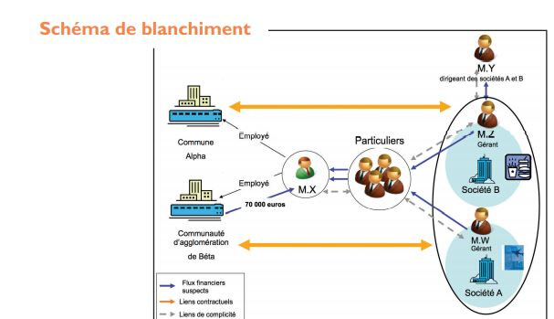
CAS N°1
RECEL D’ABUS DE BIENS SOCIAUX ET CORRUPTION
le caractère atypique de certains paiements reçus par Monsieur X employé de la
commune Alpha en qualité de responsable des services de cette municipalité et de la communauté d’agglomération Béta dont il a été le secrétaire. Depuis l’année N-2, le compte personnel de Monsieur X a été crédité par plusieurs opérations émanant de particuliers.
Ainsi, par l’entremise de ces intermédiaires, les gérants des sociétés A et B ont adressé des versements réguliers à Monsieur X. En contrepartie, il semble que ces sociétés ont pu bénéficier de contrats de façon régulière avec la commune Alpha et la communauté d’agglomération Béta.
Monsieur X avait perçu dès N-2, outre les rémunérations en provenance de la communauté d’agglomération Béta en sa qualité de responsable communal, six chèques et cinq virements, tous de montants ronds oscillants entre 5 000 € et 15 000 € pour un total supérieur à 70 000€. Après enquête L’origine des fonds ayant servi au financement de ces opérations provenait systématiquement de deux sources (les sociétés A et B précitées), dirigées par un monsieur Y.
Les recherches effectuées ont permis de découvrir que les sociétés A et B, exerçant respectivement leur activité dans les domaines de l’organisation de séjours touristiques et de la restauration, bénéficiaient de nombreux contrats avec des collectivités locales dont la commune Alpha et la communauté d’agglomération Béta. Ces investigations ont aussi mis en lumière qu’une partie du chiffre d’affaires était détournée vers un compte privé de Monsieur Y, lui permettant de financer indirectement par un système de « caisse noire », les intermédiaires.
De plus, il s’est avéré que plusieurs marchés publics ne nécessitant pas une procédure d’appel d’offres du fait de leur montant limité avaient été obtenus par les sociétés A et B auprès
de ces collectivités, ayant trait à l’organisation de cérémonies ou à d’opérations de communication spécifiques.

Slide 47
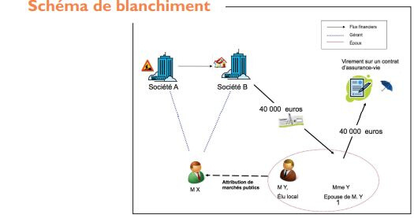
CAS N°2
TENTATIVE DE BLANCHIMENT DU DÉLIT DE corruption par un ÉLU LOCAL VIA LE COMPTE BANCAIRE DE SON CONJOINT.
Profil des intervenants
• M. X, gérant de la société A dans le secteur du bâtiment et des travaux publics et gérant de la société B (Société Civile Immobilière) ;
• M. Y, élu local ;
• Mme Y, épouse de M.Y.
Flux à l’origine du soupçon de corruption
M Y, élu local a attribué un marché public à la société A dirigée par M X. Cette société a viré 40 000 euros sur le compte de la société B gérée par M X. Un chèque du même montant a ensuite été émis à l’ordre de Mme Y, sans justification. Mme Y a ensuite démarrée des travaux de constructions d'un immeuble.
Critères d’alerte
• Société ayant une activité liée à l’attribution de marchés publics et donc sensible à la corruption.

Slide 48
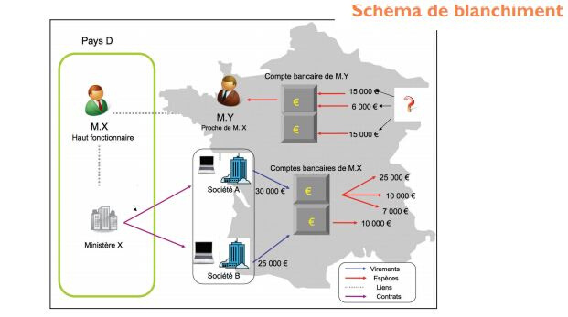
CAS N°3
CORRUPTION D’UNE PERSONNE POLITIQUEMENT EXPOSÉE DANS LE CADRE D’UN MARCHÉ PUBLIC AVEC DES ENTREPRISES.
Profil des intervenants
• M. X, ministre de l’agriculture d’un pays étranger D
• Deux sociétés A et B du secteur informatique
• M.Y, particulier, ressortissant italien
Flux à l’origine du soupçon de corruption
Une personne politiquement exposée (PPE), M.X, ministre de l’agriculture d’un pays D, ayant plusieurs comptes bancaires ouverts en France, reçoit régulièrement des virements de la
part de sociétés françaises du secteur informatique (les sociétés A et B) dont l’objet social est sans rapport avec l’activité de l’intéressé.
Les entreprises A et B ont obtenu des contrats dans l’État concerné, ainsi que dans des pays limitrophes, afin d’installer des systèmes informatiques.
En outre, les comptes bancaires détenus par un proche de M.X, M.Y, au sein d’autres établissements bancaires , sont au même moment, alimentés par des dépôts d’espèces conséquents.
La cellule de renseignement financier, dans le cadre de ses démarches auprès de ses interlocuteurs, a d’ailleurs été informée que le train de vie dispendieux de M.X avait conduit à l’engagement d’une enquête à son encontre afin de déterminer l’origine de ses revenus.
Identifions que pourraient être les critères d'alertes de ce cas pratique.

Slide 49
CAS N°4
BENCHMARKING : CODE DE DEONTOLOGIE

Slide 50
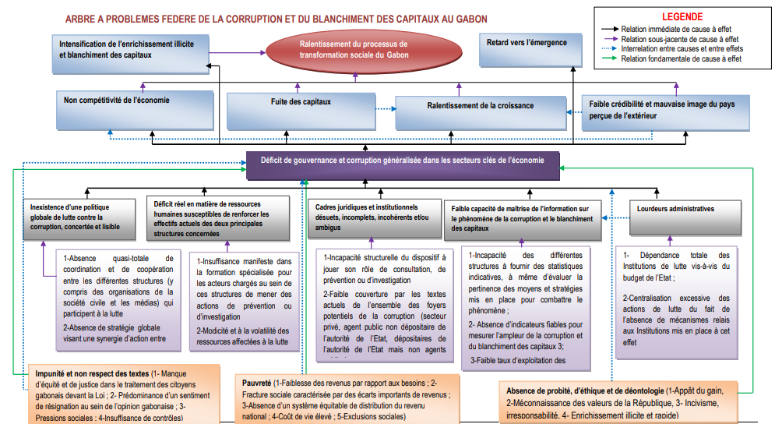

Slide 51
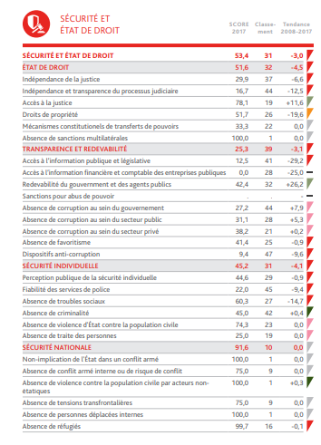
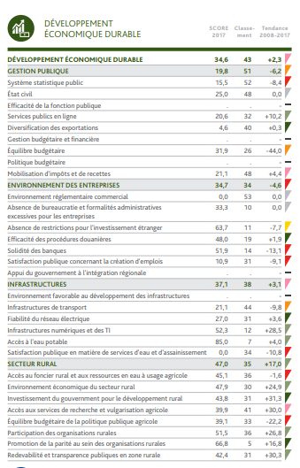
IAG

Slide 52
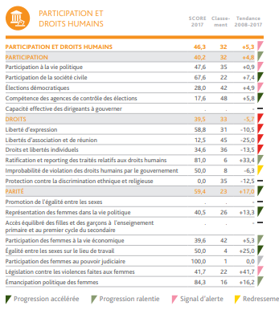
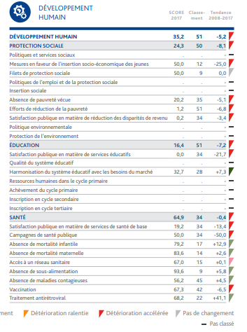
IAG

Slide 53
Suivez mon actualité, 24h/7j
TWITTER
FACEBOOK
INSTAGRAM
Pépécy OGOULIGUENDE
Pépécy OGOULIGUENDE
Pépécy OGOULIGUENDE
SÉMINAIRE DE FORMATION DES RESPONSABLES PUBLICS SUR LA LUTTE CONTRE LA CORRUPTION, L’ETHIQUE, LA COORDINATION ET LA COHÉSION DES EQUIPES DE TRAVAIL | JUILLET 2020

Slide 54
CONTINUONS LA CAUSERIE
NUMÉRO DE TÉLÉPHONE
+241 074 65 37 65
ADRESSE E-MAIL
pepecy.ogouliguende@gmail.com
SIÈGE
Sherko-Angondjé

Slide 55
MERCI !
L’ARGENT ACQUIS PROPREMENT NOUS HONORE DIGNEMENT
SÉMINAIRE DE FORMATION DES RESPONSABLES PUBLICS SUR LA LUTTE CONTRE LA CORRUPTION, L’ETHIQUE, LA COORDINATION ET LA COHÉSION DES EQUIPES DE TRAVAIL | JUILLET 2020

